Slide 1
C++輸入、輸出設定
Disc :
Mat disc(Mat oriImg, int *roi_pos)
//oriImg 原圖
//roi_pos =>{row, col, row_length, col_length}
return ((Mat)disc_result)
//disc_result 結果圖

Slide 2
C++輸入、輸出設定
軟、硬滲出物 :
Mat exudate (Mat oriImg, int *roi_pos)
//oriImg 原圖
//roi_pos =>{row, col, row_length, col_length}
return ((Mat)MF)
//MF 4個一維聚類結果組成的二維矩陣
Mat choose (Mat MF, int *roi_pos, int num)
//num 第幾個聚類結果(0 or 1 or 2 or 3)
return ((Mat)exudate_result)
//exudate_result 滲出物結果圖

Slide 3
C++輸入、輸出設定
紅色病變:
public red_Lesion(Bitmap oriImg, out Bitmap red_LesionFeatureMap)%%基本上就是這支
//oriImg 原圖
//red_LesionFeatureMap red_Lesion結果圖
public ac_ChanVese_model(Point[] roiPoint, int roiWidth, int roiHeight, Bitmap phi, outBitmap phi)%%這是主程式中的ROI分割部分的子程式
// roiPoint ROI座標
// roiWidth ROI寬
// roiHeight ROI高
// phi 與 ROI 相同大小之分割初始輪廓(已設定)
// ROI_red_LesionFeatureMap ROI red_Lesion結果圖

Slide 4
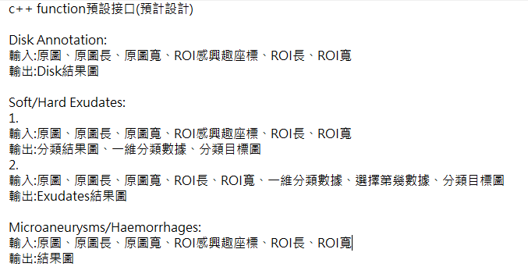
(舊接口描述)

Slide 5
2019/5/27
框病徵工具介面流程

Slide 6
單機版 與 雲端版
單機: 需實地安裝 (目前決定採用單機版)
雲端版: 需支援同時多人使用，要選一台電腦當伺服器

Slide 7
醫生閱片流程 驗證與收案階段
框病徵工具驗證階段:
使用框病徵工具，由 3 位(?) 醫生討論(?) 當場框選；
或 3 位醫生各自框選，找共同交集，不一致的區域再共同討論後確認，或由另外一位資深醫師協助修正(?)
訓練框病徵 影像收案階段(gold standard):
晉弘先手動框選各病徵方框，套用自動框選程式，生成pixel-wise框選後照片，框選後讓醫生review

Slide 8
框病徵工具
功能
標示分期: DR 分期、AMD早晚期、CRVO & BRVO
僅需保留五種病徵：微血管瘤、出血、硬滲出、軟滲出、Drusen
選擇欲框選的病徵後，點選”加入”並框選方框，由聯合大學演算法自動圈選該處病徵
每張圖針對每個病徵皆記錄一張對應像素點的資訊 (0:無, 1:有該病徵)
框選病徵盡量單一
病徵重疊處
新增功能: 手動去除/加入框選範圍
可以圈選任意的形狀去除
-
+
Notes:
目前已給醫生框好的500張，等李佳燕老師團隊演算法開發完成後，即可針對這500張做圈選病徵，加入訓練資料中

Slide 9
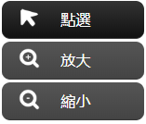

各個病徵框選流程
軟滲出
硬滲出
玻璃膜疣 Drusen
微血管瘤
出血
視盤 Disc
選擇一個結果圖
(從4張圖)
選擇後切換至新的圖層
框 ROI
標記至圖層
閾值: 設定分割病灶之面積大小
MA結果圖
出血結果圖
選擇後切換至新的圖層
框 ROI
選擇後切換至新的圖層
框 ROI
結果圖

Slide 10
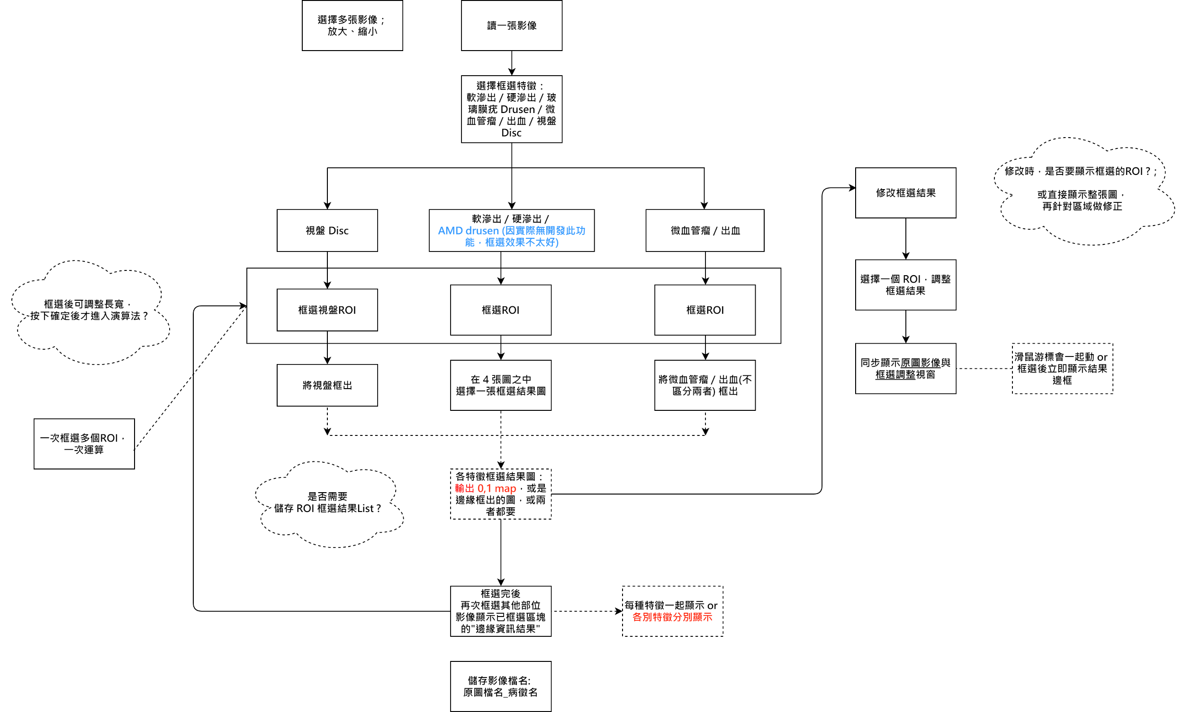
整體流程圖
選一種病徵 -> 框選ROI -> 調整 ROI size -> 點擊確定框選或 Enter -> 演算法運算框選 -> 紀錄該病徵所有框選結果，顯示於介面中
一次傳多張圖到伺服器中? (待閱片)
最終框選結果依病徵分別存在電腦特定個別資料夾中
若軟硬滲出也要一次框選多個ROI，需同時顯示ROI區域原圖與4個框選候選圖，讓使用者可以對照選擇
修改框選結果：選擇病徵-> 框選ROI -> 同時顯示原圖與框選結果邊緣圖與修改區塊

Slide 11
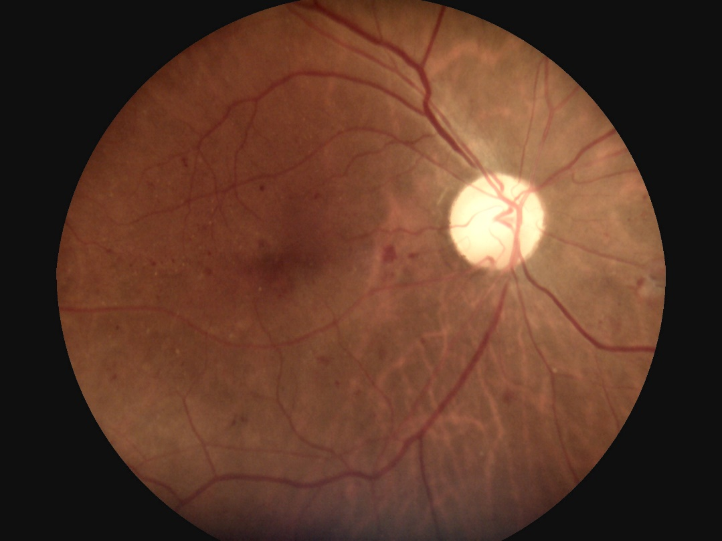
<軟硬滲出> ROI 框選
原圖-框選病徵位置 (ROI)
軟滲出
硬滲出
玻璃膜疣 Drusen
微血管瘤
出血
視盤 Disc

Slide 12

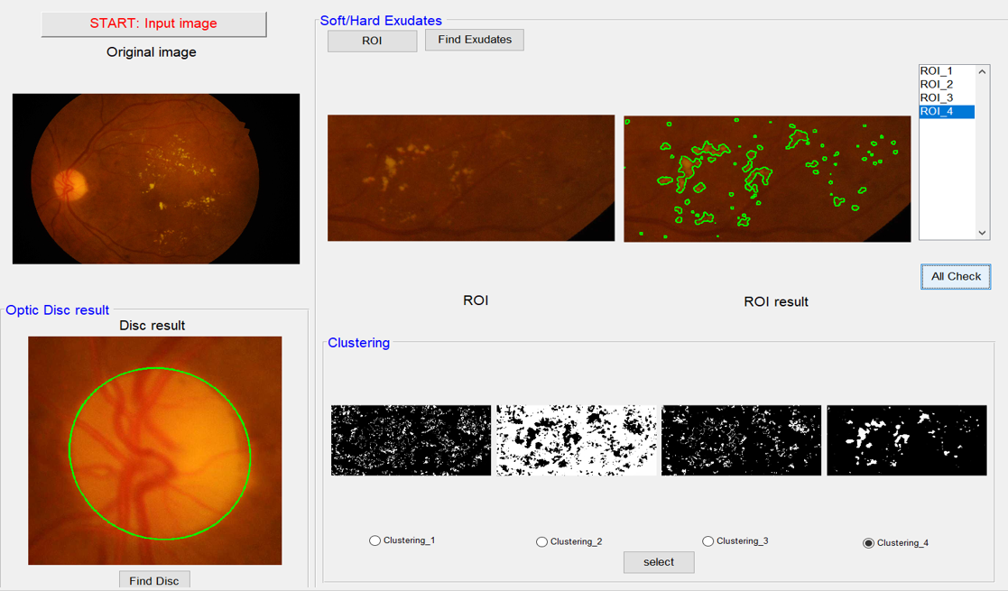
<軟硬滲出> 框選ROI-聚類結果挑選
原圖 ROI
ROI 4
聚類結果挑選
一次框多個ROI的情況下：
演算法一次全部pixel-wise完成後，
再依序對每個ROI做聚類結果的挑選
Notes:
一次框多個ROI的情況下：
演算法一次全部pixel-wise完成後，再依序對每個ROI做聚類結果的挑選

Slide 13
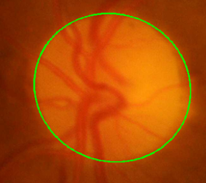
<視盤> ROI 框選
軟滲出
硬滲出
玻璃膜疣 Drusen
微血管瘤
出血
視盤 Disc
原圖-框選病徵位置 (ROI)
pixel-wise 結果

Slide 14
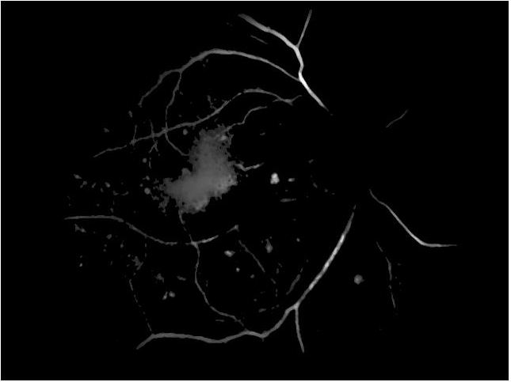

<紅色病徵> ROI 框選
紅色病徵框選ROI時，同時顯示原圖與紅色病徵pixel-wise結果圖
原圖顯示
紅色病徵結果 (pixel-wise)

Slide 15
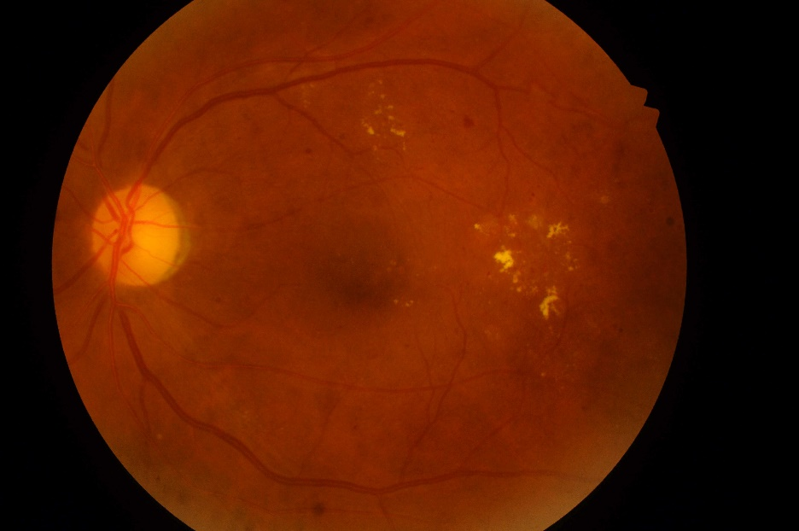
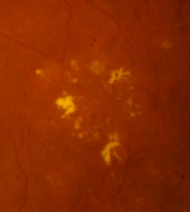
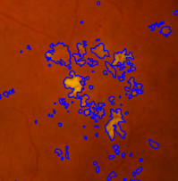
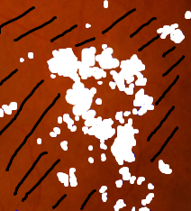



修改框選結果
(參考下一頁)
選擇 ROI
原圖
框選邊緣
修改區 (框選 0,1 mask)
顏色 (黑, 白)
病徵所在位置
非病徵位置
筆刷 (可調粗細)
多邊形圈選

Slide 16
修改框選結果
修改區 (框選 0,1 mask)
參考區
原圖
顏色 (黑, 白)
病徵所在位置
非病徵位置
筆刷 (可調粗細)
多邊形圈選
(圈選後即自動填滿當時的顏色)
框選邊緣 (即時顯示修正後 框選邊緣結果)
回上一步
修改完成
指標:
修改區與參考區的指標同時移動，
且同時放大與縮小 ?!

Slide 17
聯合大學提供 - matlab 操作介面

Slide 18
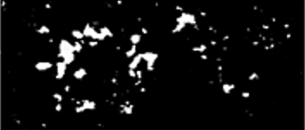
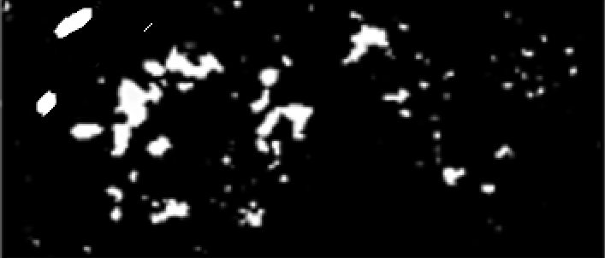
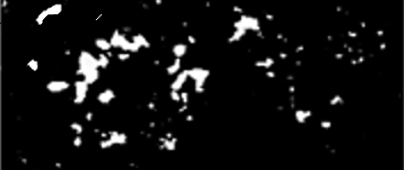
修改框選結果 示意圖
白色為病徵，黑色為背景
使用不同粗細的畫筆或圈選工具 (白/黑)
畫筆: 手動填色
圈選工具: 圈起來即自動填滿該顏色

Slide 19
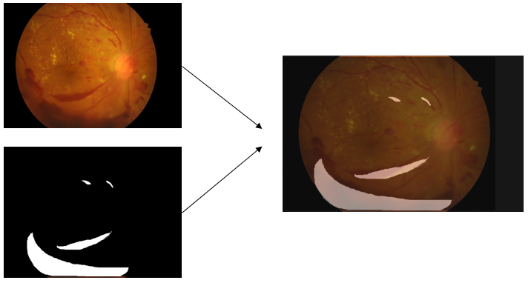
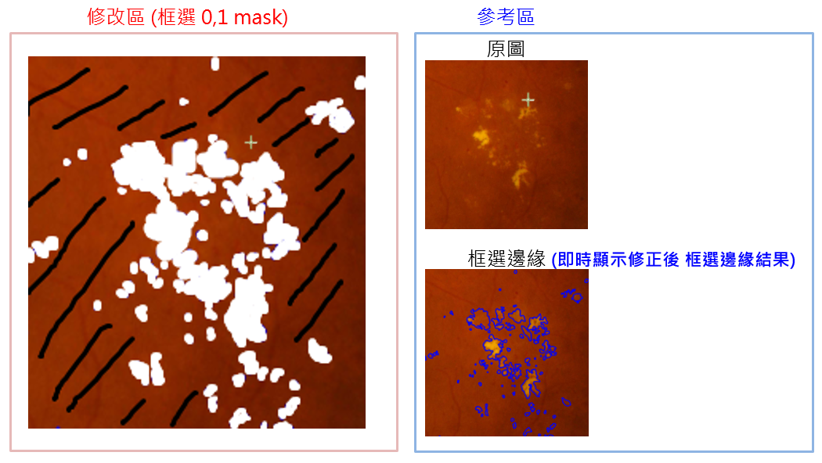
修改框選結果 示意圖
因此修改ROI時採用右邊的方式呈現
mask 遮上去會看得不太清楚

Slide 20
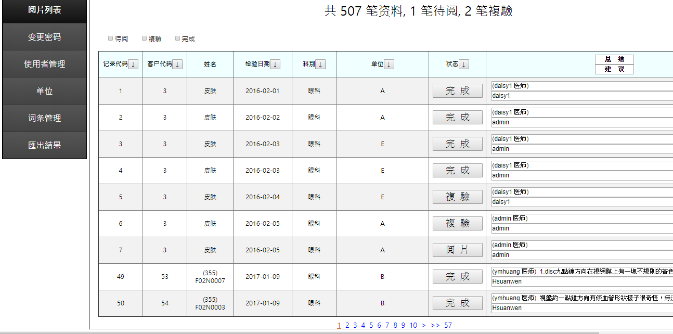
(以前的框ROI工具)

Slide 21
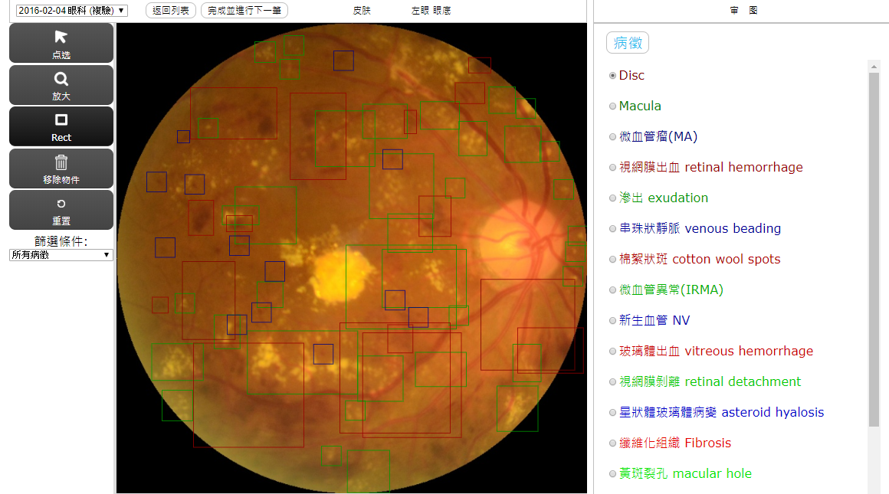
(以前的框ROI工具)

